Slide 1

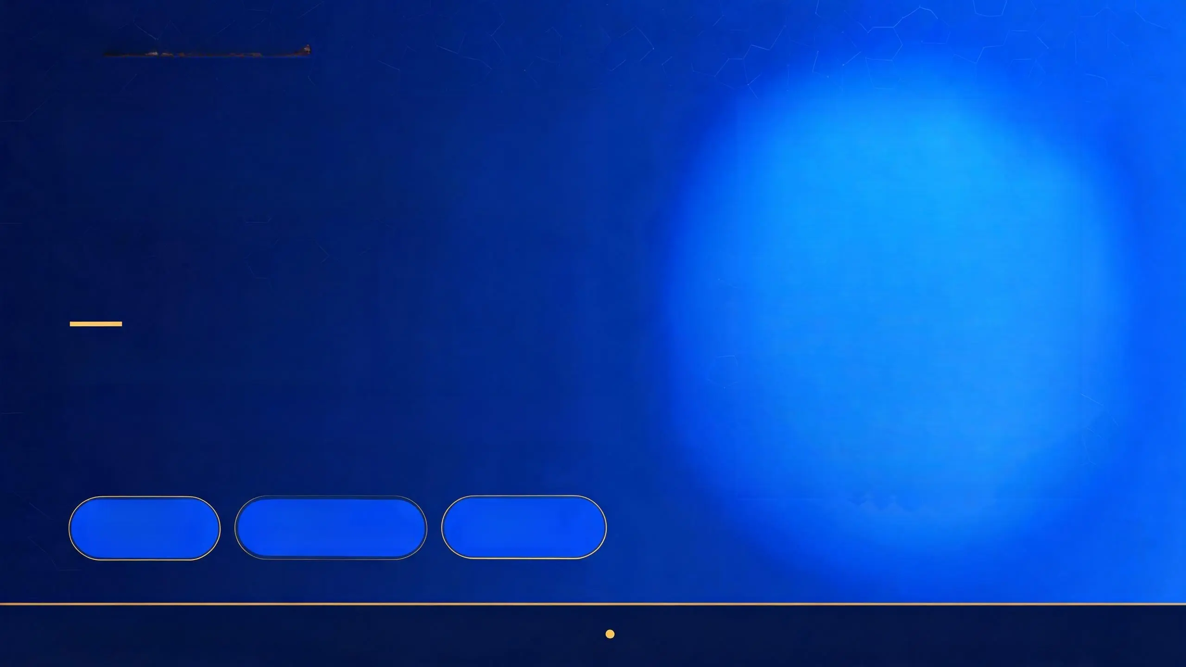
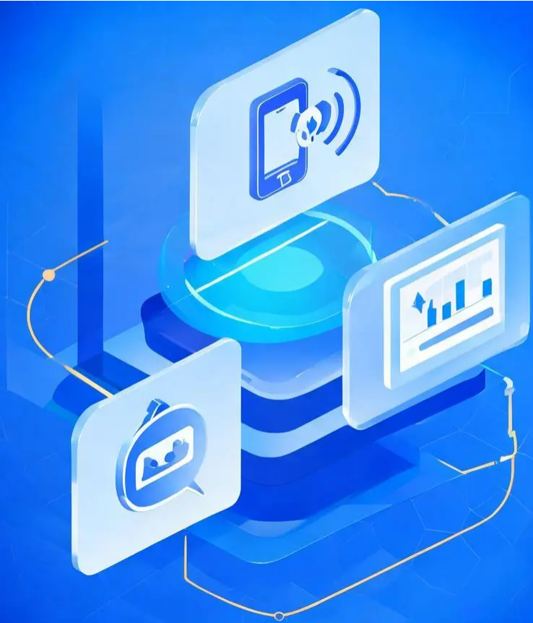



— OMNICHANNEL • JULHO 2026
Projeção de Custos
OmniChannel
Eficiência e Escala
Análise completa de infraestrutura, projeções de crescimento
e modelo de risco Bayesiano — valores em R$ com margem de 10%
R$ 3,544
R$ 0,03 /
Até 5,000
/ mês hoje
chamada em escala
chamadas/dia
Confidenial — Use Restrito a Investidores
2026

Slide 2

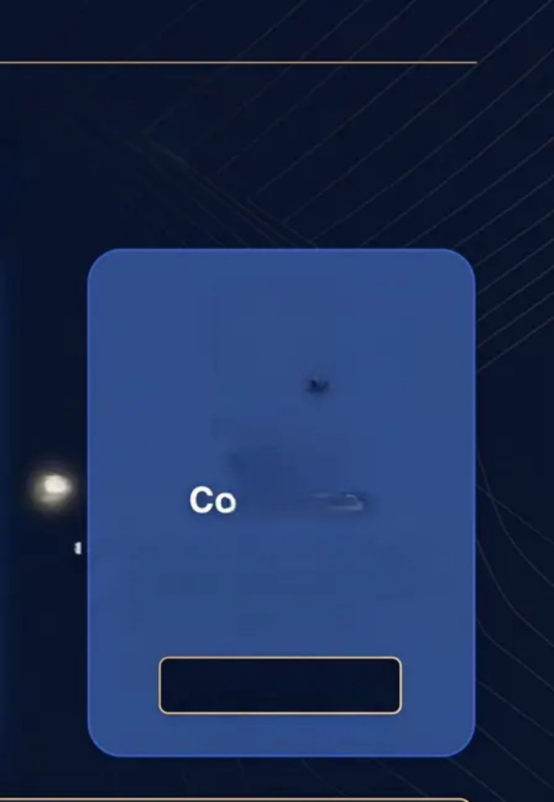












02 / 10
Estrutura Integrada do Ecossistema
Três módulos interdependentes — uma plataforma unificada
MÓDULO 01
MÓDULO 02
MÓDULO 03
Monitoria de
Chamadas
Agente
WhatsApp
Portal
Coherence
- Worker Cloud Run — 4vCPU / 4GB
integração
em tempo real
- VM e2-small — 2vCPU / 2GB
- Cloud Run min=0 — idle otimizado
- Firestore + Storage + IP Estático
- DeepSeek LLM + MiniMax fallback
- Ambiente compartilhado de gestão
- Até 16.000 chamadas/dia no pico
- Escalável até 5 chatbots simultâneos
- Dev e produção separados
R$ 595 / mês
R$ 157 / mês
R$ 42 / mês
custo atual
1 chatbot ativo
infraestrutura compartilhada
TOTAL DO ECOSSISTEMA R$ 3.544 / mês inclui rateio de desenvolvimento · margem de 10% aplicada

Slide 3




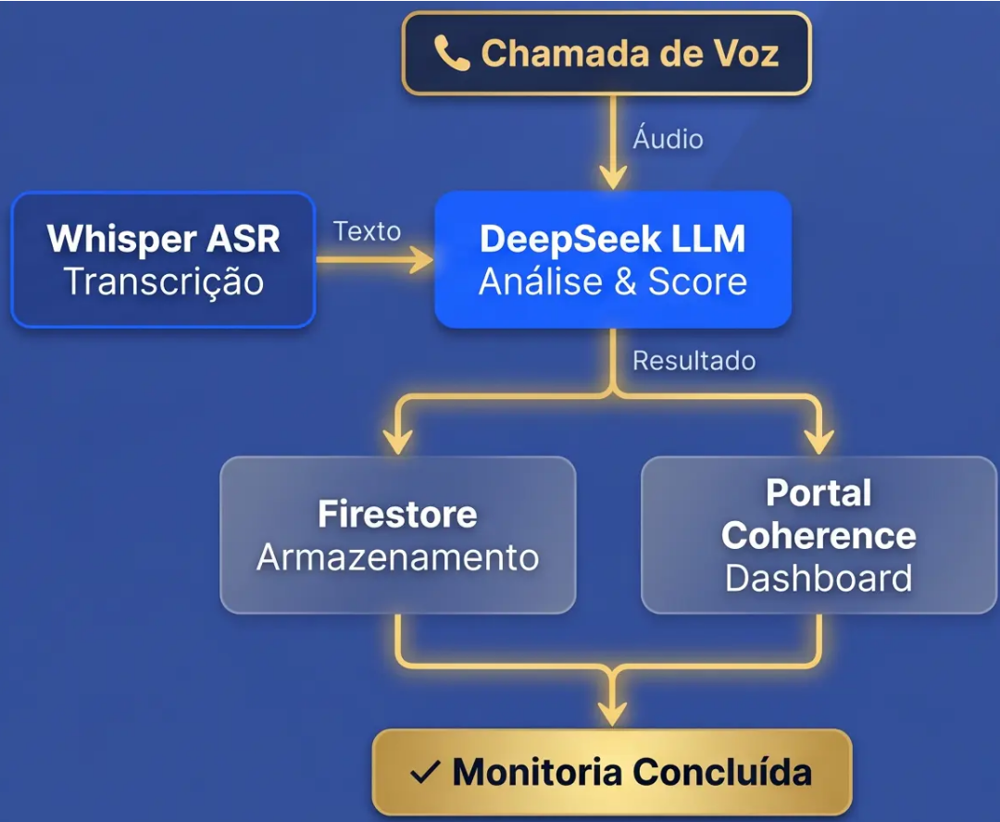







INFRAESTRUTURA · SLIDE 03
Infraestrutura e Stack de Tecnologia
Google Cloud · Cloud Run · DeepSeek LLM
Camada de Processamento
Cloud Run Workers
4 vCPU · 4 GB RAM
Auto-scaling: min=0 → max=4
Concorrência: 2 por instância
Alta Disponibilidade
Processamento: ~0,7 min/chamada
Camada de Inteligência
Modelos de Linguagem
DeepSeek LLM — primário
MiniMax — fallback (5% dos casos)
Whisper Base — transcrição de áudio
IA Multimodelo
Latência: tempo real, 0,1x velocidade
Camada de Dados & Suporte
Persistência e DevOps
Firestore · Cloud Storage
PubSub · Secret Manager
Cloud Build · Artifact Registry
Segurança Nativa
IP Estático · Backups automáticos
Confidencial — Uso Restrito a Investidores
03 / 10

Slide 4











04 / 10
Custos Operacionais Atuais
Operação real em produção — Julho 2026 · Margem de segurança 10% incluída · Câmbio: R$ 5,50/USD
R$ 3.544
total mensal · ecossistema completo
MONITORIA DE CHAMADAS
WHATSAPP AGENTE
PORTAL COHERENCE
RATEIO DESENVOLVIMENTO
MONITORIA
WHATSAPP
PORTAL
DESENVOLVIMENTO
R$ 595
R$ 157
R$ 42
R$ 2.750
Worker · LLM · Infra
VM · Firestore · IP
Cloud Run · Dev
R$ 33.000 ÷ 12 meses
17%
4%
1%
78%
O rateio de desenvolvimento representa 78% do custo
total — amortizado ao longo de 12 meses do projeto.
Infraestrutura real: apenas R$ 794/mês
Confidencial — Uso Restrito a Investidores
2026

Slide 5










05 / 10
Projeções de Escala
✦ Custo por chamada cai 8× com escala
500 → 1.000 → 5.000 Chamadas / Dia
CENÁRIO INICIAL
CRESCIMENTO
ESCALA MÁXIMA ✦
500
1.000
5.000
chamadas / dia
chamadas / dia
chamadas / dia
custo por chamada
custo por chamada
custo por chamada
R$ 0,24
↓ R$ 0,03
↓ R$ 0,12
↓ 88% vs. cenário inicial
Monitoria
R$ 2.976
Monitoria
R$ 3.122
Monitoria
R$ 4.251
WhatsApp (5 bots)
WhatsApp (5 bots)
WhatsApp (5 bots)
R$ 550
R$ 550
R$ 550
Total / mês
R$ 3.526
Total / mês
R$ 3.672
Total / mês
R$ 4.801
15.000 chamadas/mês
30.000 chamadas/mês
150.000 chamadas/mês
✦ Rateio de desenvolvimento (R$ 2.750/mês) permanece fixo — toda escala adicional dilui esse custo
Confidencial — Uso Restrito a Investidores
OmniChannel · Projeção de Custos 2026
05 / 10

Slide 6




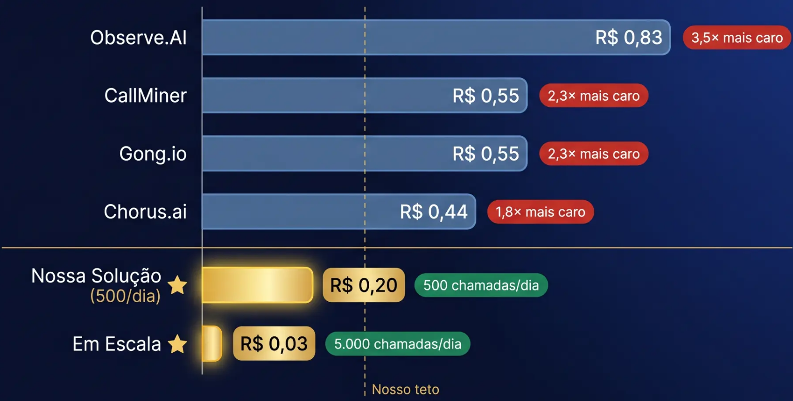


06 / 10
Comparativo de Mercado
Nossa vantagem competitiva frente às soluções globais
3,5×
CUSTO POR CHAMADA (R$) — COMPARATIVO DIRETO
mais barato que
Observe.AI
R$ 0,83 vs R$ 0,24
por chamada
R$ 0,03
custo por chamada
em escala máxima
5.000 chamadas/dia · 150K/mês
60%
margem potencial
SaaS a R$ 0,50/chamada
Oportunidade de revenda identificada
Confidencial — Uso Restrito a Investidores
2026

Slide 7




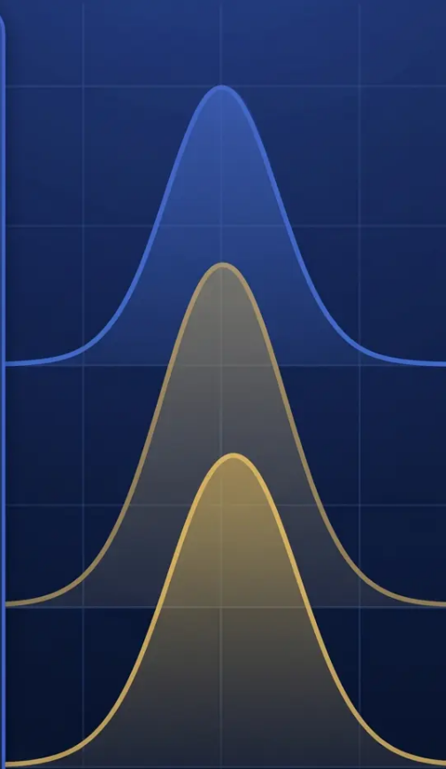
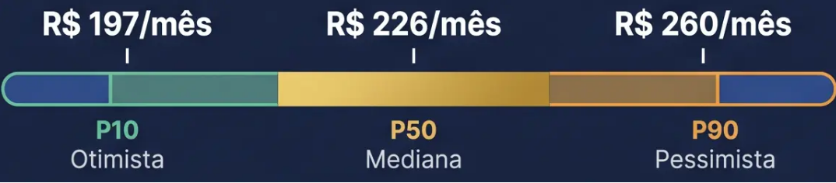

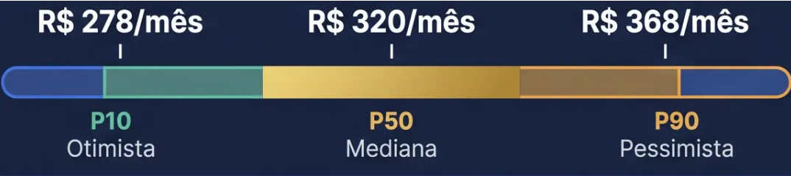

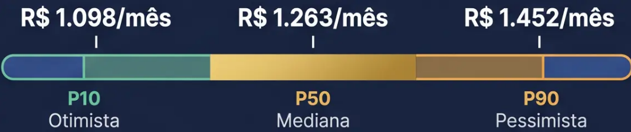

Análise de Risco e Modelo Bayesiano
07 / 10
Simulação de Monte Carlo · 10.000 iterações · Intervalo de Confiança 80%
CENÁRIO CONSERVADOR · 500 CHAMADAS/DIA · 15.000/MÊS
METODOLOGIA
◆ Monte Carlo
10.000 iterações independentes
por cenário
◆ Priors Estatísticos
Whisper: LogNormal(0,55 · 0,2)
Tokens: Uniform(800–3.000)
CENÁRIO BASE · 1.000 CHAMADAS/DIA · 30.000/MÊS
◆ Concorrência
Distribuição simulada
[1, 2, 2, 2, 3] instâncias
◆ Intervalo de Confiança
80% dos resultados entre P10 e P90
CENÁRIO DE ESCALA · 5.000 CHAMADAS/DIA · 150.000/MÊS
⚡ Variação máxima de ±15%
em torno da mediana
Custos previsíveis e controláveis
em todos os cenários
●
Confidencial — Uso Restrito a Investidores
2026

Slide 8


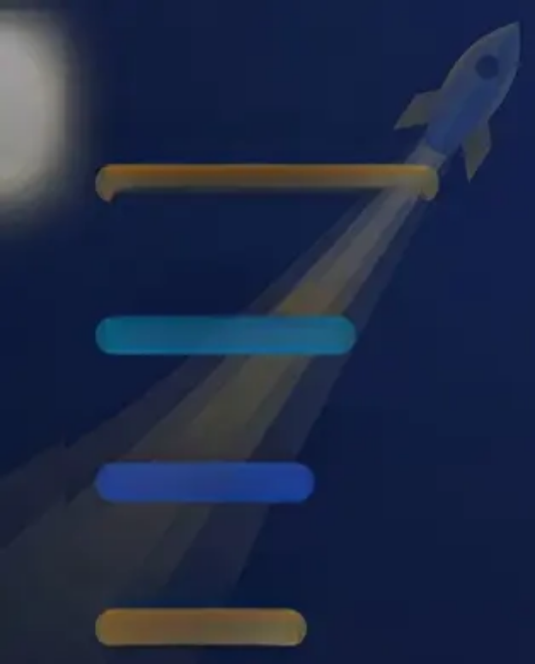







SLIDE 08 · CAPACIDADE OPERACIONAL
Capacidade Operacional e Crescimento
Arquitetura atual pronta para escala imediata
Worker Cloud Run
Pico Máximo
16.000 / dia
4 vCPU · 4 GB RAM
4 instâncias · auto-scaling
Concorrência: 2 · Min=1 · Max=4
Auto-scaling ativo
Escala
4.000 / dia
Velocidade de Processamento
1 instância · teórico
~0,7 min por chamada
170 chamadas / hora por instância
Confortável
500 – 1.000 / dia
1 instância ativa
Modo de Escala
Hoje
~20 chamadas/dia
PUSH subscription · sem idle
Operação atual
Scale-to-zero fora do pico
Infraestrutura pronta hoje para 16.000 chamadas/dia
sem alteração de arquitetura — apenas escala horizontal automática
Confidencial — Uso Restrito a Investidores
2026

Slide 9










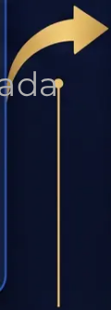

SLIDE 09 · OTIMIZAÇÃO & RENTABILIDADE
Roadmap de Otimização e Rentabilidade
Ações concretas para reduzir custos e escalar receita
✓ CONCLUÍDO
⚡ 1-2 SEMANAS
🚀 3-6 MESES
Worker Test min=0
PUSH Subscription
Monetização SaaS
-R$ 425/mês
-R$ 425/mês
~60% margem
Eliminação de instância idle
Eliminar Worker fixo (min=1)
Revenda a R$ 0,50/chamada
Economia imediata, já implementada
Custo próprio: R$ 0,03-0,20/chamada
Escala zero-to-hero sob demanda
CUD 1 ano (Cloud Run):
-20% em infraestrutura
Potencial receita (5K calls/dia):
R$ 75.000/mês bruto
próximo passo
horizonte estratégico
Economia Total Potencial
Custo Mínimo por Chamada
Margem SaaS Estimada
R$ 850/mês
R$ 0,03
~60%

Slide 10











10 · PRÓXIMOS PASSOS
Próximos Passos e Investimento
Marcos do projeto · Como participar · Transação via PIX
PRÓXIMOS MARCOS DO PROJETO
INVESTIMENTO VIA PIX
Ativar PUSH Subscription
01
Eliminar Worker fixo — economia de R$ 425/mês · 1–2 semanas
Chave PIX
Compromisso de Uso (CUD)
investimento@omnichannel.com.br
02
–20% em Cloud Run · Ação imediata
Escala para 1.000 chamadas/dia
03
Infraestrutura pronta · R$ 3.672/mês
Escaneie para transferência direta
Lançamento SaaS — R$ 0,50/chamada
04
Transação Segura · PIX
Margem de ~60% · Horizonte 3–6 meses
Infraestrutura pronta. Escala comprovada. Momento de crescer.
“De R$ 0,24 a R$ 0,03 por chamada — cada investimento multiplica o retorno.”
pix
Confidencial — Uso Restrito a Investidores
OmniChannel - 2026

